Slide 1
Семинар учителей химии Пригородного района РСО- Алания
«Использование личностно-ориентированных педагогических технологий на уроках химии в условиях реализации ФГОС нового поколения»
Козонова Бэлла Карловна, учитель химии МБОУ «СОШ им.Т.К.Агузарова с.Нижняя Саниба»
2022 г.

Slide 2
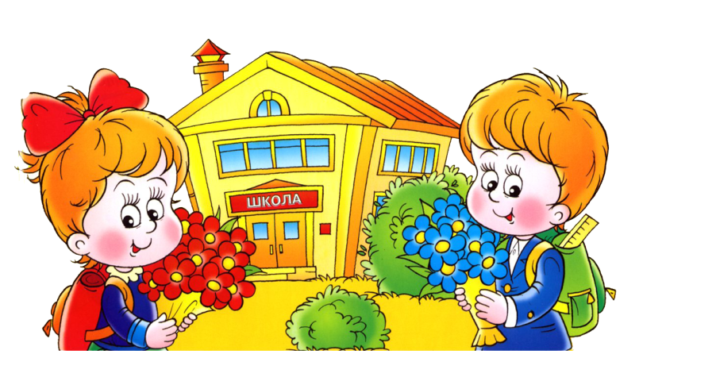
«Надо учить не содержанию науки, а деятельности по ее усвоению». В.Г.Белинский
Личностный подход – это индивидуальный подход к каждому ученику, помогающий ему в осознании себя личностью

Slide 3
Личностно-ориентированная педагогика открывает новые принципиальные подходы и тенденции в решении вопросов «чему» и «как» учить сегодня
Содержание обучения рассматривается как средство развития личности, а не как самодовлеющая цель
Обучение ведется, прежде всего, обобщенным знаниям, умениям и навыкам и способам мышления; осуществляется объединение, интеграция различных дисциплин
Достигается вариантность и дифференциация обучения на основе деятельного подхода
Активно используется положительная стимуляция учения

Slide 4
Личностно-ориентированные технологии имеют следующие особенности:
Продумывание учителем возможностей для самостоятельного проявления учеников. Предоставления им возможности задавать вопросы, высказывать оригинальные идеи и гипотезы.
Организация обмена мыслями, мнениями, оценками. Стимулирование учащихся к дополнению и анализу ответов товарищей.
Стремление к созданию ситуации успеха для каждого обучаемого.
Побуждение учащихся к поиску альтернативной информации при подготовке к уроку.
Продуманное чередование видов работ, типов заданий, что уменьшает утомляемость учащихся.

Slide 5
Как ключевое звено любой образовательной технологии урок традиционно содержит следующие этапы:
Организационный момент, восприятие, осознание и закрепление в памяти информации;
Овладение навыками (на основе усвоенной информации) и опытом творческой деятельности;
Усвоение системы норм и опыта эмоционального отношения к миру и деятельности в нем;
Контроль и самоконтроль учителя и учащихся. При этом на каждом уроке целенаправленно решаются и задачи воспитания.

Slide 6
Этапы организации личностно- ориентированного урока
Совместное целеполагание
Актуализация личностного опыта
Презентация новых знаний с учетом предпочтений
Обратная связь по особой форме
Применение и закрепление знаний
Обратная связь и коррекция
Итоговый контроль

Slide 7
Сравнение целей деятельности учителя
Традиционный урок | Личностно-ориентированный урок
1. Обучает всех учащихся установленной сумме знаний, умений и навыков | 1. Способствует эффективному накоплению каждым учеником своего собственного личностного опыта
2.Определяет учебные задания, форму работы учащихся и демонстрирует им образец правильного выполнения заданий | 2.Предлагает учащимся на выбор различные учебные задания и формы работы, поощряет ребят к самостоятельному поиску путей решения этих заданий
3.Старается заинтересовать учащихся в том учебном материале, который предлагает сам | 3. Стремится выявить реальные интересы учащихся и согласовать с ними подбор и организацию учебного материала
4.Проводит индивидуальные занятия с отстающими или наиболее подготовленными учащимися | 4. Ведёт индивидуальную беседу с каждым учеником
5. Планирует и направляет ученическую деятельность | 5. Помогает учащимся самостоятельно спланировать свою деятельность
6. Оценивает результаты работы учащихся, подмечая и исправляя допущенные ошибки | 6. Поощряет учащихся самостоятельно оценивать результаты их работы и исправлять допущенные ошибки
7. Разрешает разрешающие конфликты между учениками: поощряет правых и наказывает виноватых | 7. Побуждает учащихся обсуждать возникающие между ними конфликтные ситуации и самостоятельно искать пути их разрешения

Slide 8
Сравнение логики и структуры деятельности учителя и учащихся
Традиционное обучение | Личностно-ориентированное обучение
1. Ученик не является субъектом деятельности, разрушена её целостность, слаба мотивация, личностный смысл учения, они определяются чаще всего не самой деятельностью, а внешними воздействиями. | 1. Ученик становится субъектом деятельности, осуществляет её целостно на всех этапах, осознаёт процесс учения и управляет им.
2. Учитель выступает как информатор, транслятор культуры, основной способ управления - авторитарный, основанный на принуждении и стимулировании деятельности ученика с помощью оценки и отметки. | 2. Учитель становится координатором, организатором деятельности учеников, в процессе которой учит его осуществлять целеполагание, овладевать способами и приёмами учебной деятельности, формирует критерии и навыки самоанализа.
3. Основная задача обучения - усвоение и воспроизведение учащимися переданной им информации, способов деятельности. | 3. Основная задача обучения - обеспечение самоопределения личности в культуре, открытие учащимися новых знаний и способов деятельности, перевод ученика в режим саморазвития.

Slide 9
Результативность образовательного процесса определяют педагогические технологии.
Образовательные технологии – это набор операций по конструированию, формированию и контролю знаний, умений, навыков и отношений в соответствии с поставленными целями.
Педагогическая технология означает системную совокупность и порядок функционирования всех личностных, инструментальных и методологических средств, используемых для достижения педагогических целей (М.В.Кларин)».
Личностно-ориентированная педагогика открывает новые принципиальные подходы и тенденции в решении вопросов «чему» и «как» учить сегодня.
На личностно-ориентированном уроке создается та учебная ситуация, когда не только излагаются знания, но и раскрываются, формируются и реализуется личностные особенности учащихся. На таком уроке господствует эмоционально положительный настрой учащихся на работу.

Slide 10
Основные технологии ЛОО
●
Проблемное обучение
Технология уровневой дифференциации
Технология проектного метода
Игровые технологии
Информационно-коммуникационные технологии
Здоровьесберегающие технологии

Slide 11
Проблемное обучение
Проблемная ситуация – условия, возникающие тогда, когда для осмысления чего-либо или совершения каких-то необходимых операций у учащихся не хватает знаний или известных способов действий, т.е. у них возникает интеллектуальное затруднение.
Сущность проблемного обучения
организация педагогом проблемных ситуаций в учебно-познавательной работе обучающихся;
управление поисковой деятельностью детей по усвоению новых знаний и способов действий путём решения проблемных задач.
Например, при изучении темы «Гидролиз солей» перед учениками ставится вопрос : «Каков характер среды в растворах солей?» Многие высказывают гипотезу, что если в растворах кислот и щелочей, соответственно кислотный и щелочной характер среды, то в солях- нейтральная. Высказанную гипотезу предлагается проверить в ходе самостоятельного лабораторного эксперимента с растворами трех предложенных солей.

Slide 12
Проблемные ситуации
Например, после объяснения темы «Коррозия металлов» предлагаю учащимся обсудить следующие вопросы: Какую яхту лучше выбрать для кругосветного путешествия: «Серебряная птица»- вся из алюминия с сияющими медными заклепками или «Огнедышащий дракон» - вся из меди, с новенькими алюминиевыми заклепками? Почему долго не портятся консервы в железных банках?
Тема: «Оксиды углерода» 9 класс.
В Италии существует пещера, которую назвали «собачья пещера». В ней человек стоя может находиться длительное время, а забежавшие низкорослые животные задыхаются и гибнут. В этом случае эмоциональная реакция учащихся является дополнительной мотивацией постановки учебной проблемы.
Предложение решить экспериментальную задачу (например: разбирая реактивы на складе, рабочие обнаружили забытую бутыль с бесцветной жидкостью. Этикетка на бутыли была наполовину оторвана, сохранилось только «…рная кислота». Как определить что за кислота в бутыли?).

Slide 13
Технология проектного обучения
Метод проектов - совокупность учебно-познавательных приемов, которые позволяют решить ту или иную проблему в результате самостоятельных действий учащихся в процессе обучения и вне его, с обязательной презентацией результатов. Это педагогическая технология, которая включает в себя совокупность исследовательских, поисковых, проблемных методов.
Цели проектного обучения:
Развивать у учащихся коммуникабельность и умение сотрудничать,
умение искать пути решения поставленной задачи;
Развивать у учащихся исследовательские умения.
Развитие творческого потенциала учащихся.

Slide 14
Темы проектных работ:
Экологическая проблема: загрязнение воды, воздуха, почвы; потепление климата; причины появления «озоновых дыр».
Организация рационального питания: влияние пищевых добавок и жиров на организм.
Медицина и химия: лекарства , их побочное действие на организм; наркотические вещества и их вред

Slide 15
Технология разноуровневого обучения
Цель технологии уровневой дифференциации:
обеспечение достижения всеми учащимися базового уровня подготовки по предметам;
создание условий учащимся, проявляющим интерес и способности к предмету для усвоения материала на более высоком уровне.
- активизация мышления обучающихся с разным уровнем подготовки;
- снятие неуверенности у слабых обучающихся перед сильными.

Slide 16
Технология разноуровневого обучения
Например, в процессе изучения темы « Теория электролитической диссоциации» в 9 классе закрепление знаний провожу по вопросам нарастающей трудности:
Что такое электролитическая диссоциация?
Почему одни вещества проводят электрический ток, а другие нет?
Чем отличается атом от иона?
Составить строение атома кальция и иона Ca²⁺
Наиболее сильным электролитом является: HF, HCl, HBr, HI
Осадок выпадет при взаимодействии растворов:
1.H₃PO_{4 и} KOH
2.Na₂SO_{3 и}H₂SO₄
3.FeCl_{3 и} Ba(OH)₂
4.Cu(NO₃) и MgSO₄
Напишите уравнения этих реакций в молекулярном и ионно-молекулярном виде. Объясните,почему они протекают:
а) хлороводородная кислота + гидроксид натрия
б) сульфат натрия +нитрат бария
в) сульфит калия + азотная кислота

Slide 17
Игровые технологии.
Технология игрового обучения способствует повышению интереса учащихся к различным видам учебной деятельности и познавательной активности.
Каждая игра имеет свое методическое обоснование для применения – цель, формы, предполагаемые результаты, характеристика участников процесса и т.д.
Цели обучения:
- инсценировка игры учит обучающихся анализировать и оценивать сложные проблемы человеческих взаимоотношений на производстве, в профессии, в повседневной жизни,
- выработать правила сотрудничества; - пробуждает интерес к предмету.
«Логические цепочки»
Учитель задает начало фразы: «Алюминий — металл». Первый ученик повторяет его и придумывает продолжение со словами «потому что», «следовательно», «однако». Затем все сказанное повторяет и продолжает следующий ученик. Тот, кто не смог продолжить цепочку, выбывает из игры.
«Продолжи ряд»
Заданы несколько членов ряда. Нужно обнаружить закономерность чередования объектов и продолжить ряд:
а) Li, Al, As,....
б) F-,..., Na+, S2-, Ar,....
«Кто лишний»
В предложенных ниже рядах присутствуют «лишние» формулы. Найдите их:
а) NaCl, AgNO3, KCl, KNO3;
б) H2S, CaSO4, HI, (NH4)2 S

Slide 18
Информационно — коммуникационные технологии
ИКТ помогают решить проблему интенсификации и повышения эффективности учебного процесса путем усиления индивидуального подхода к обучению. В этом случае компьютер выступает как средство управления учебной деятельностью учащихся и выполняет обучающую функцию.

Slide 19
Здоровьесберегающие технологии
Под здоровьесберегающими технологиями понимают совокупность приемов, методов, методик, средств обучения и подходов к образовательному процессу, при котором выполняются как минимум четыре требования:
1.учет индивидуальных особенностей ребенка,
2.воспитание умения ребенка самостоятельно защищать себя от стрессов, оскорблений, обучение его средствам психологической защиты,
3.недопущение чрезмерной изнуряющей интеллектуальной нагрузки при усвоении учебного материала,
4.обеспечение такого подхода к образовательному процессу, который гарантирует поддержание только благоприятного морально – психологического климата в коллективе.

Slide 20
Основной замысел личностно-ориентированного урока состоит в том, чтобы раскрыть содержание субъектного опыта учеников по рассматриваемой теме, согласовать его с задаваемым знанием и перевести в соответствующее научное содержание («окультурить»).
В. Гете сказал: «Человек должен верить,
что непонятное можно понять…»
Не секрет ,
что ученикам на уроке интересно тогда, когда понятно.
Для того чтобы учиться с интересом и увлечением,
обучающиеся должны быть вовлечены в
разнохарактерную деятельность на основе личного
опыта.
Помочь им в этом – задача всех учителей!

